Slide 1
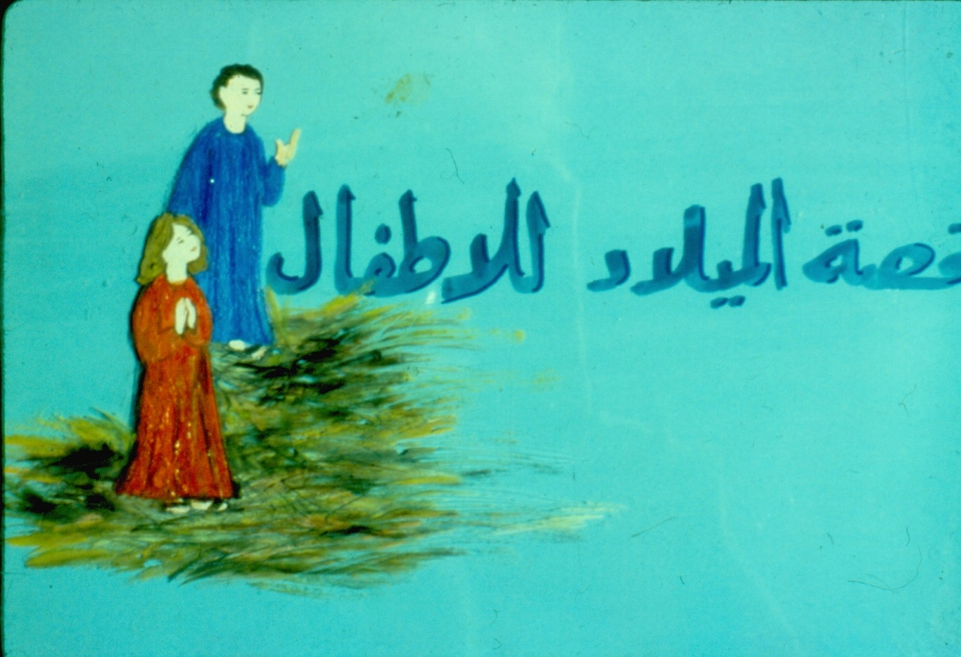

Slide 2
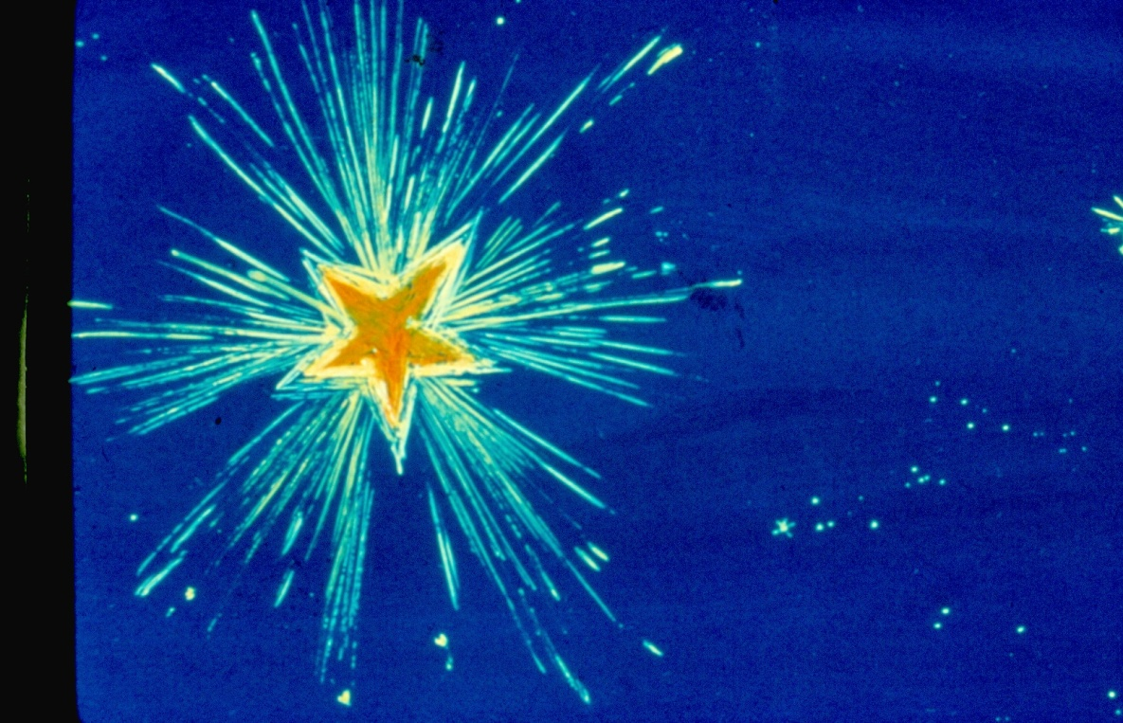

Slide 3
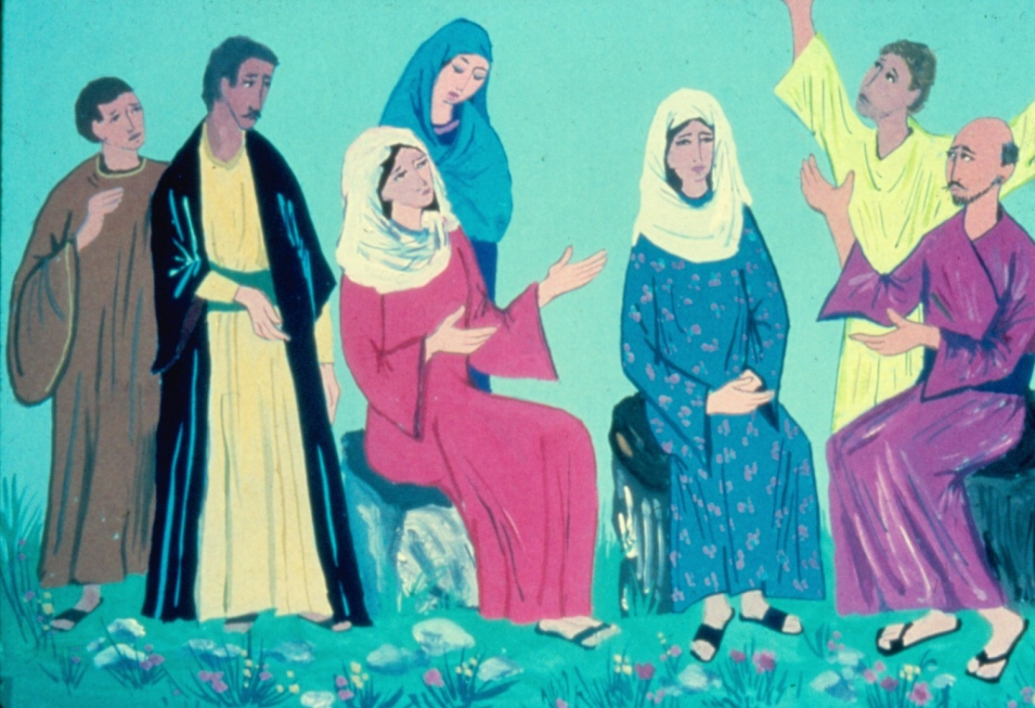
منذ قديم الزمان اصدقاء الله ينتظرون المخلص ولكن لا يعلمون كيف ومتى ولكنهم يعتقدون بأنه سيكون قوي جدا لكي يحقق ملكوت الله على الأرض

Slide 4
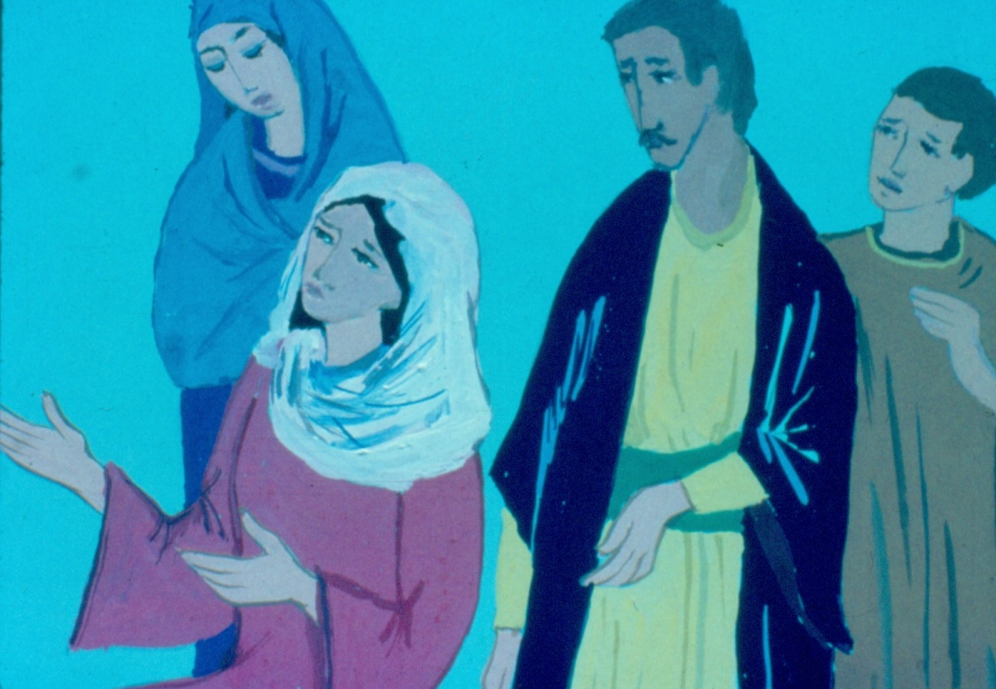
يا رب أرسل لنا المخلص نحن بانتظاره على احر من الجمر

Slide 5
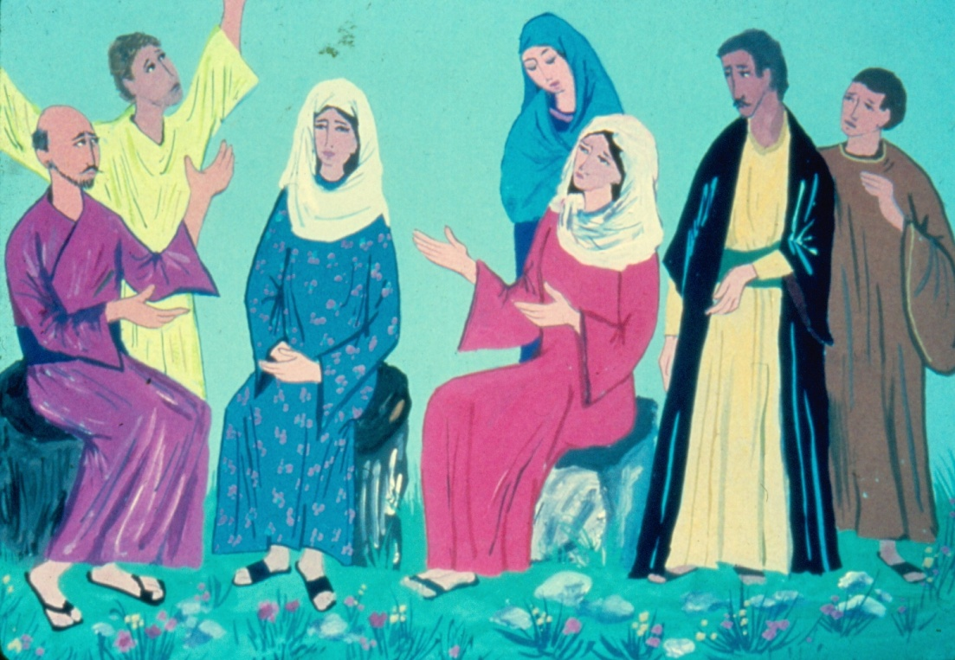

نحن ايضا ننتظر يسوع قلوبنا عطشى اليك يا يسوع

Slide 6
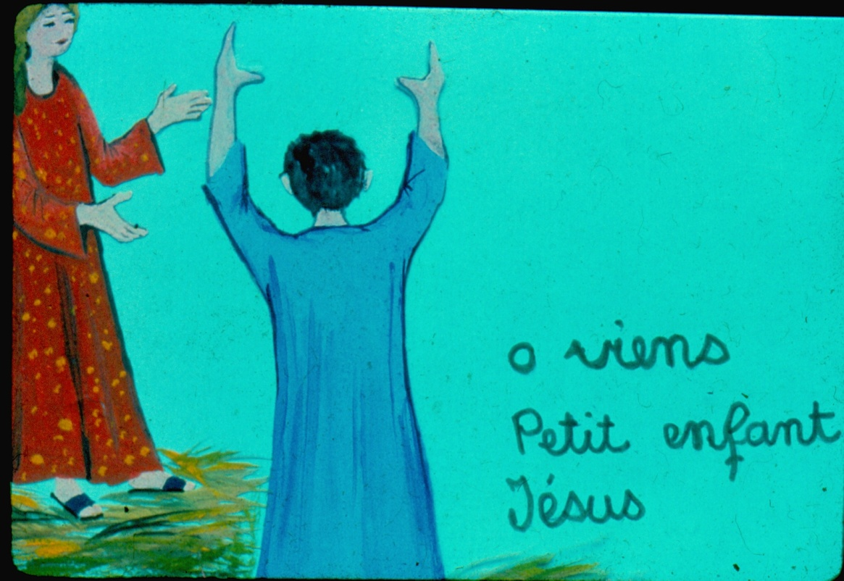
تعالى يا يسوع وخلصنا نحن بانتظارك

Slide 7
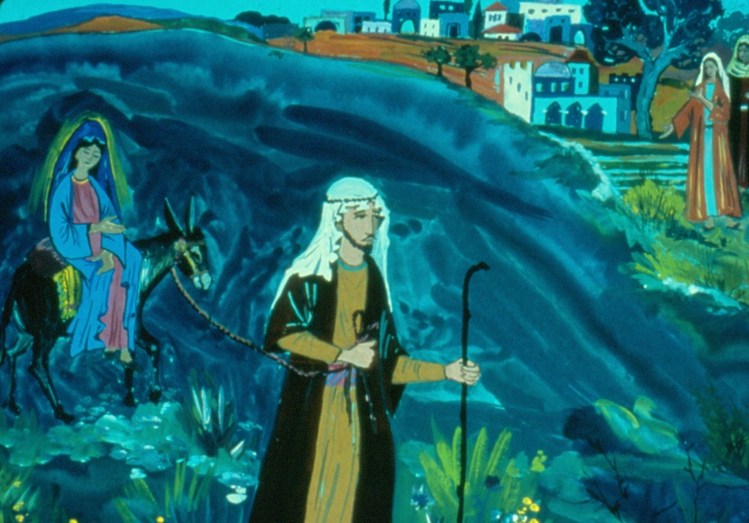
وأخيرا جاء اليوم الذي قرر الله ان يرسل ابنه على الأرض

Slide 8
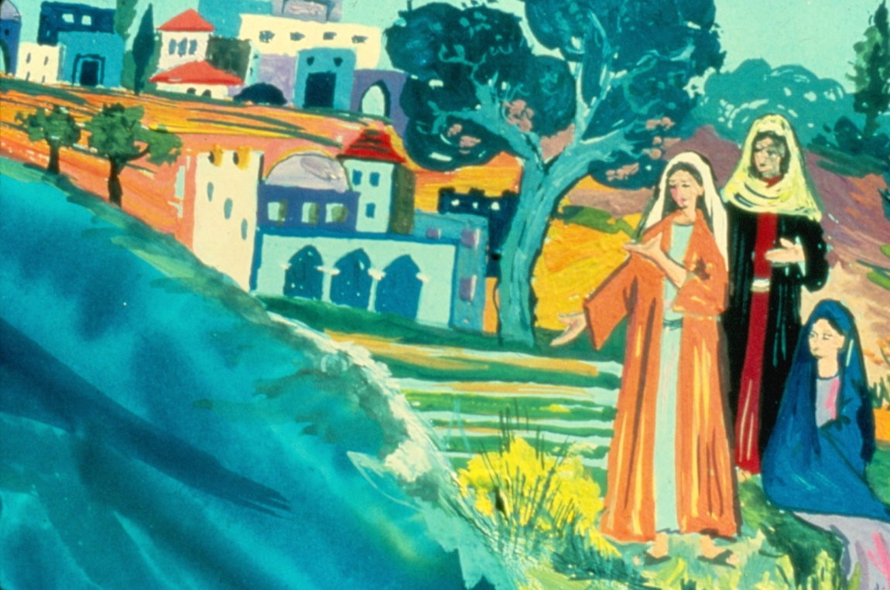
من هم هؤلاء الناس الذاهبين الى بيت لحم

Slide 9
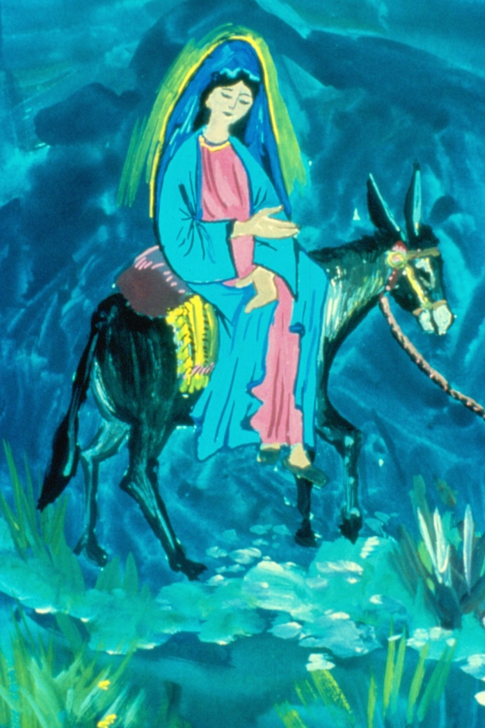
مريم على الحمار تفكر بالطفل السري الموجود في احشائها وبالملاك جبرائيل الذي بشرها بالمولود وسيكون ابن الله ماذا يعني كل هذا ما معنى ابن الله ؟

Slide 10
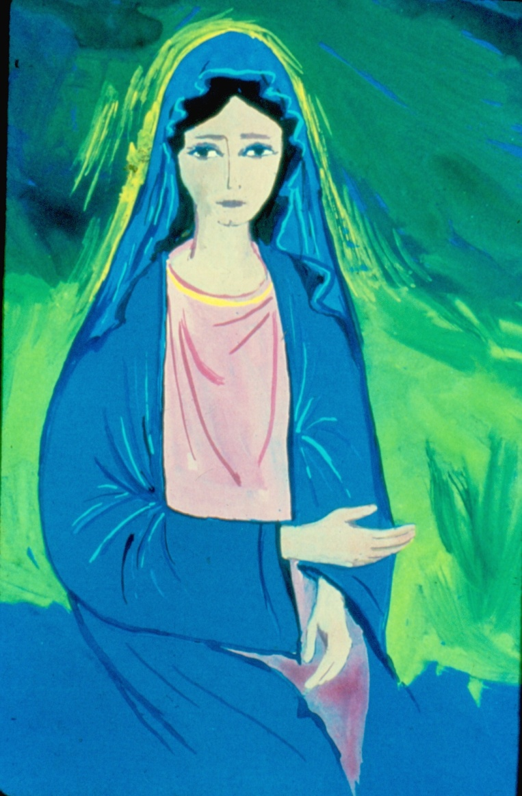
وما زالت مريم تفكر بالكلام الذي قالوه الأنبياء عن المولود: عمانوئيل يعني الله معنا

Slide 11
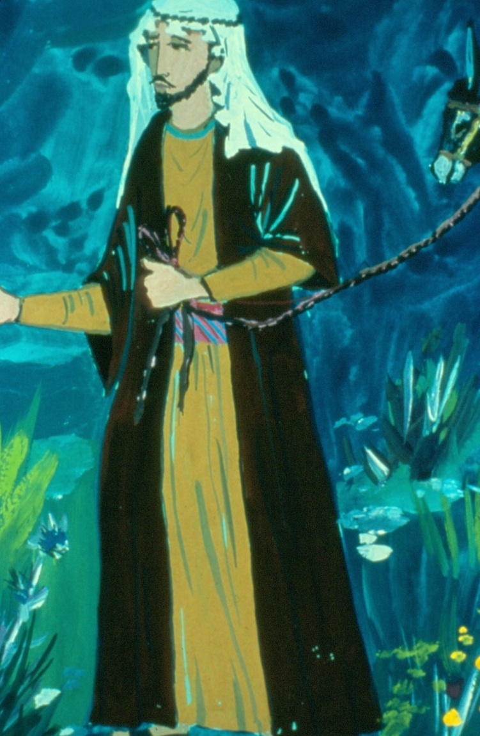
القديس يوسف يمشي ويفكر بمريم وبالطفل السري وهو يعلم جيدا بأن هذا الطفل ليس ابنه ولكن الله اختاره لكي يربي يسوع لأن الله يعلم بأن يوسف مربي جيد وسيقود يسوع على الطريق الصحيح هذه رسالته وهو مبسوط جدا

Slide 12
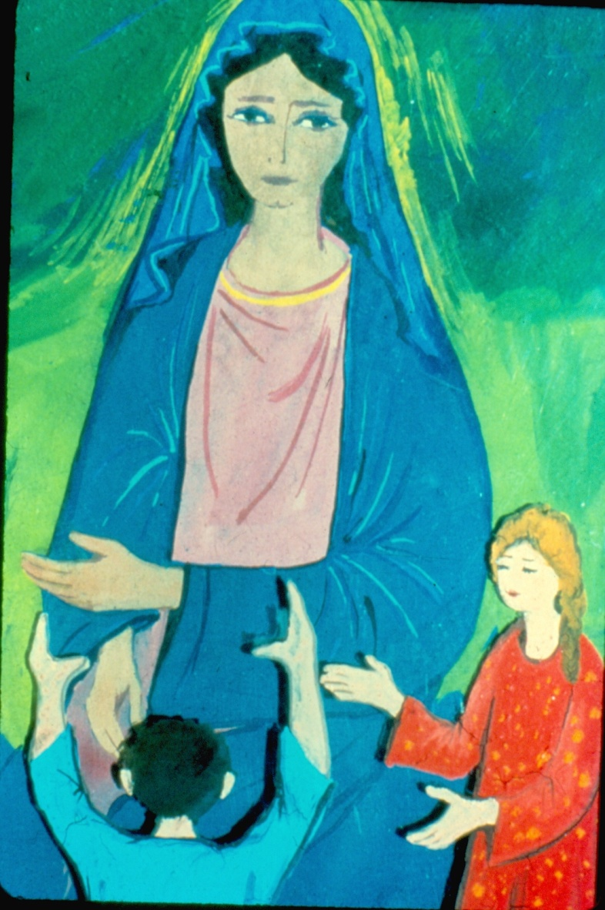
عمانوئيل الله معنا هذا هو يسوع علينا ان نحضر نفسنا لكي نستقبله

Slide 13
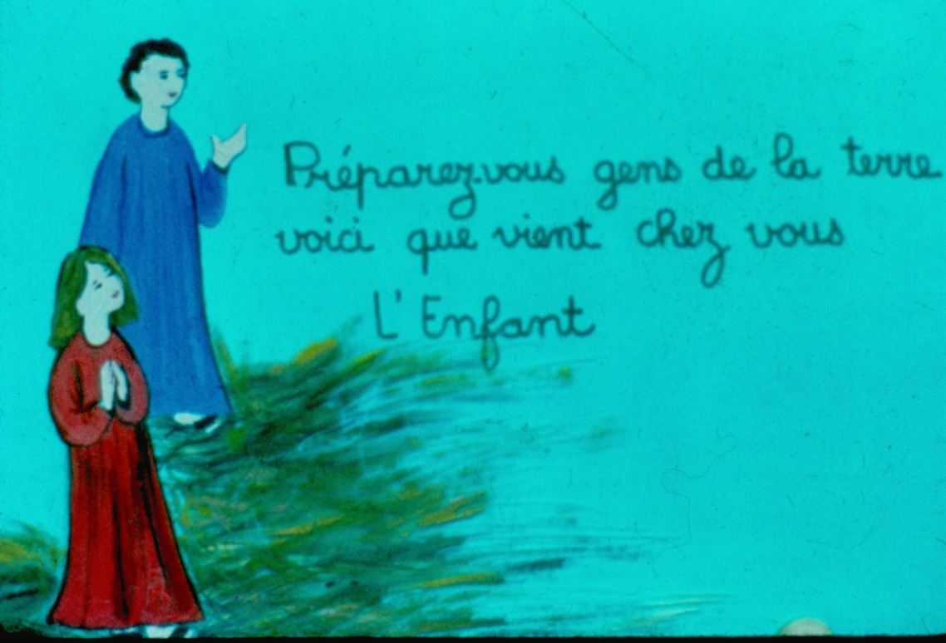
يا عطش الأرواح
أرنا محياك
قلبنا لن يرتاح
الا بلقياك

Slide 14
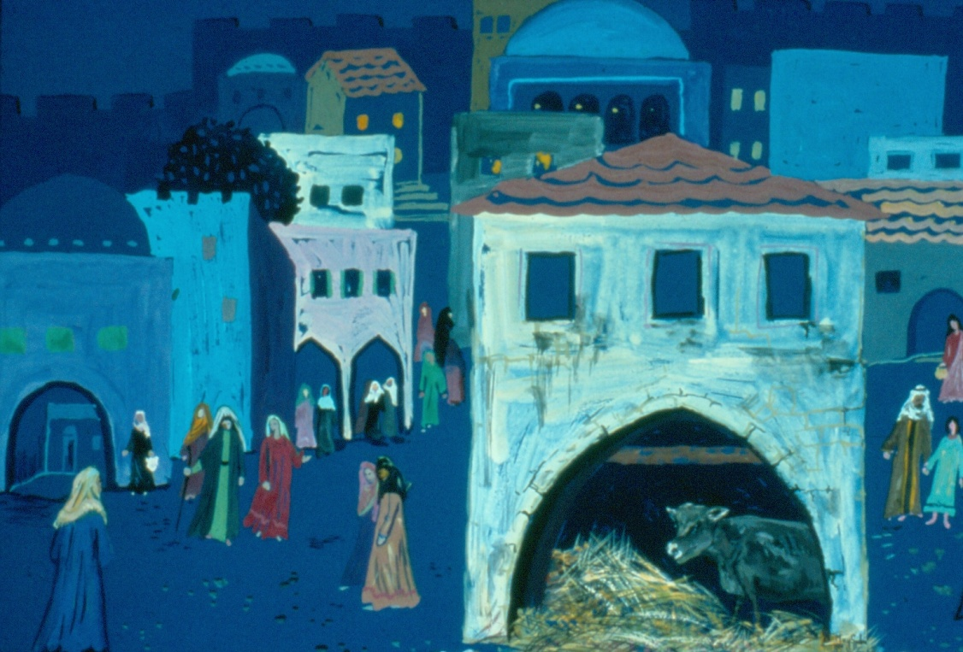
وصلوا الى بيت لحم المدينة التي ولد فيها الملك داوود. مريم ويوسف هم من سلالة الملك داوود هذا يعني بأنه يجب ان يقيموا في قصر

Slide 15
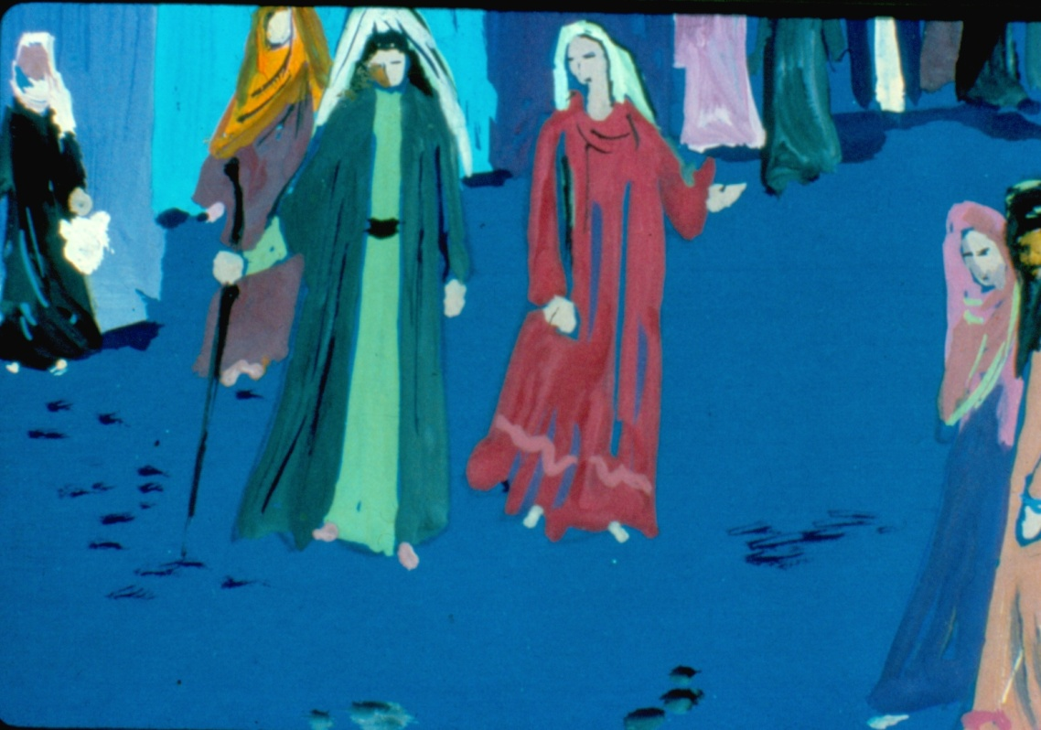
مريم ويوسف فقراء ليس معهم كثير من المال ويوجد كثير من الناس والبيوت الجميلة للناس الذين يملكون المال من سيستقبل مريم ويوسف

Slide 16
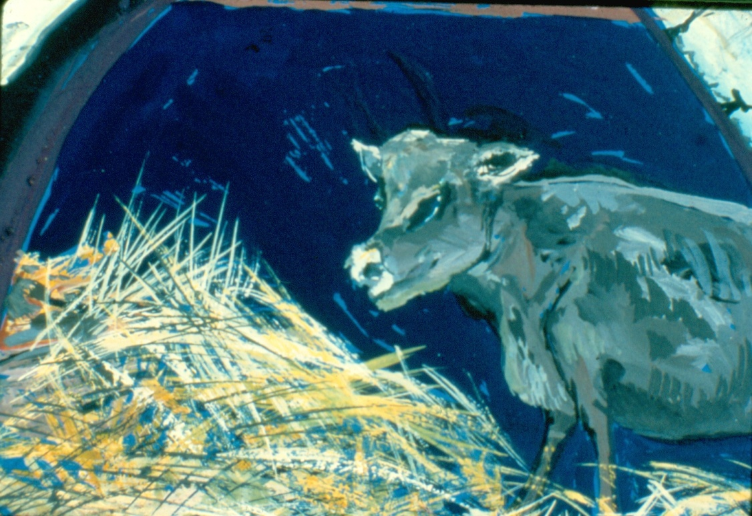
الله هو رب الجميع سيدنا عمانوئيل يسوع مخلص العالم, لا يريد أن يكون أكبر من الجميع ولا يريد أن يولد بقصر, انما يريد أن يولد بأسطبل فقير بسيط

Slide 17
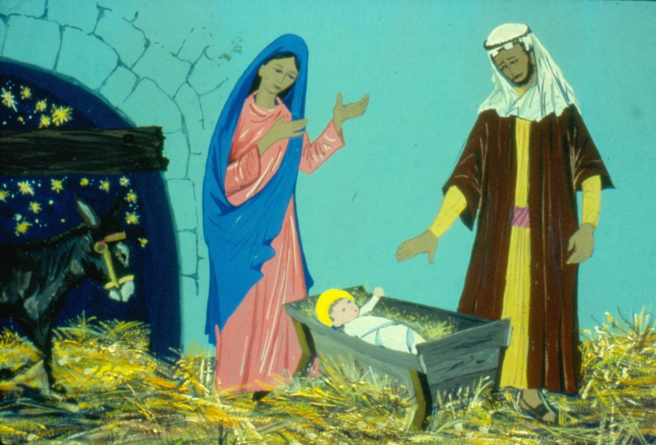

Slide 18
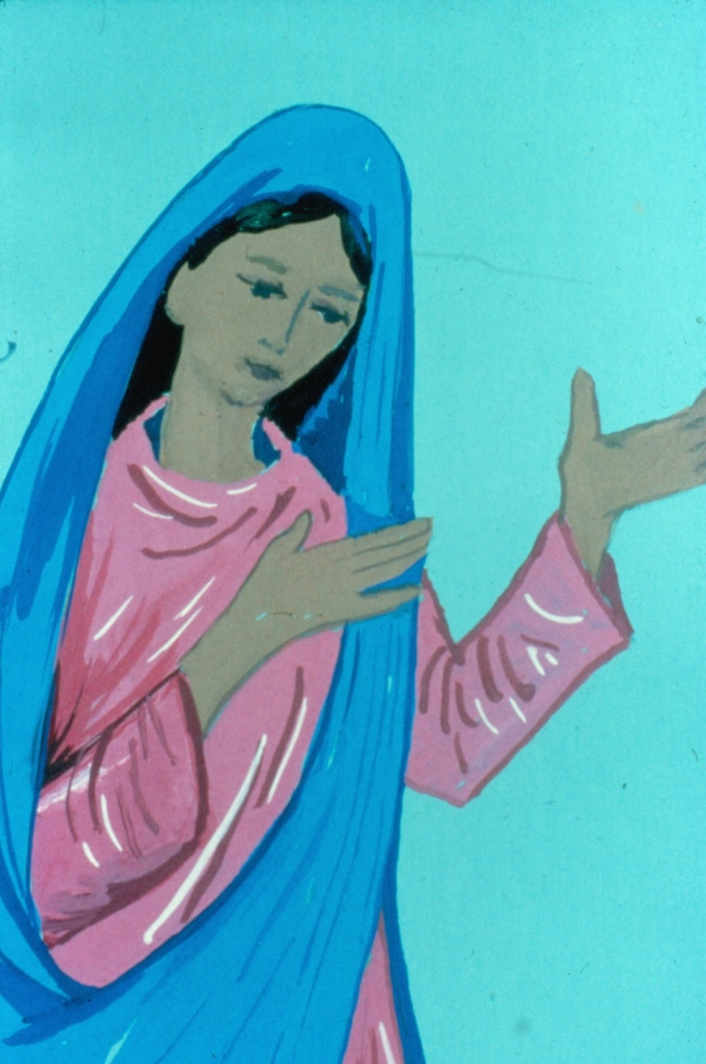
بكل ابتهاج مريم تتأمل بطفلها

Slide 19
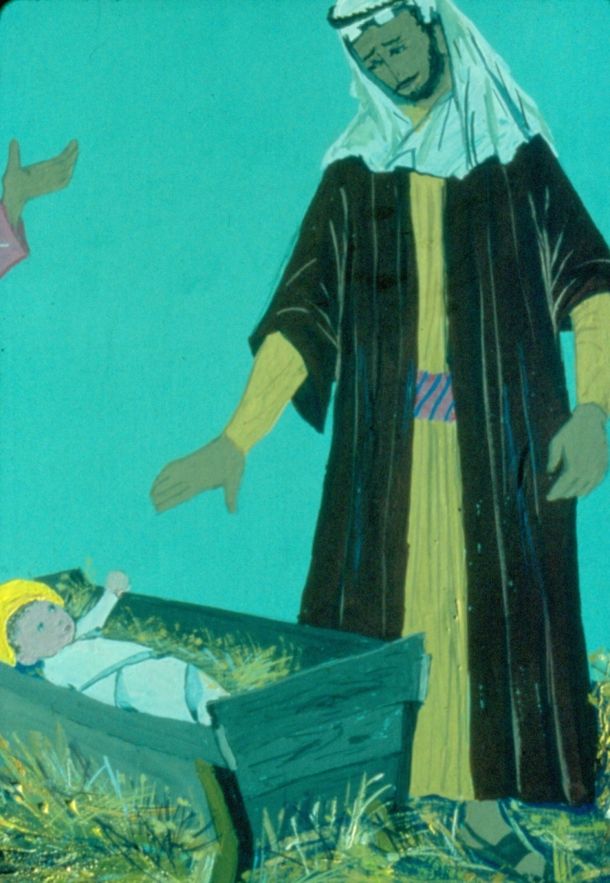
يوسف صامت مبسوط بالمولود

Slide 20
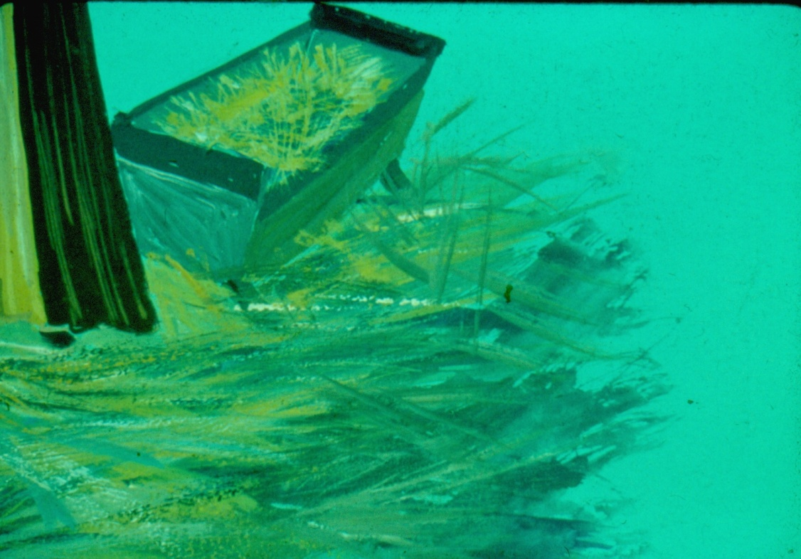
في هذا المذود يضعون الأكل للحيوانات يسوع هو الذي سيصبح غذاء أرواحنا , ينام في هذا المذود

Slide 21
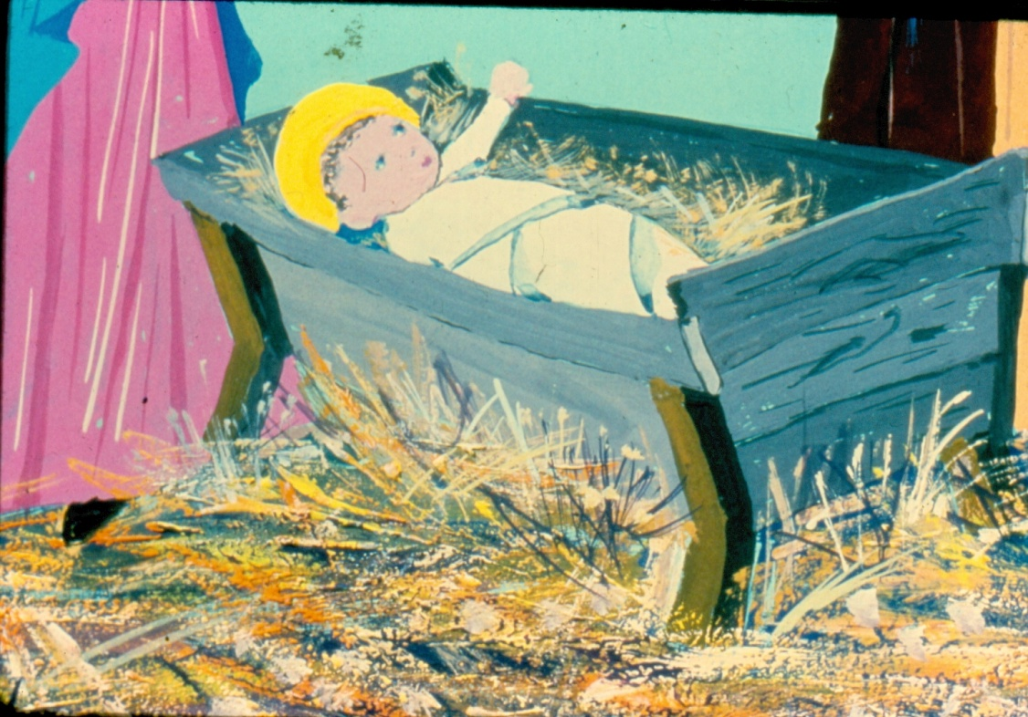

Slide 22
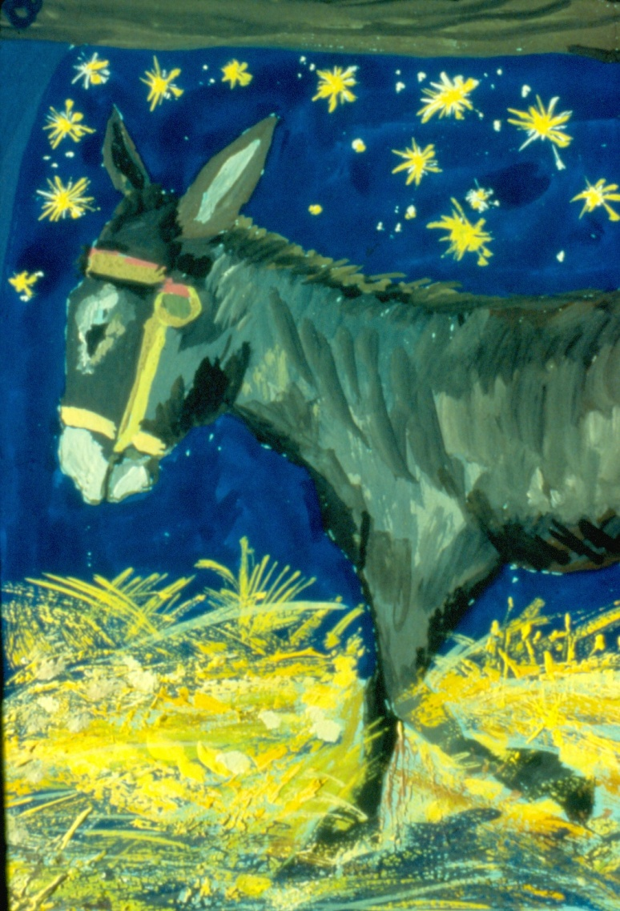
الحمار فرحان جدا انه ينظر الى يسوع وكأنه يقول كم كنت مبسوط عندما حملت على ظهري مريم أثناء السفر

Slide 23
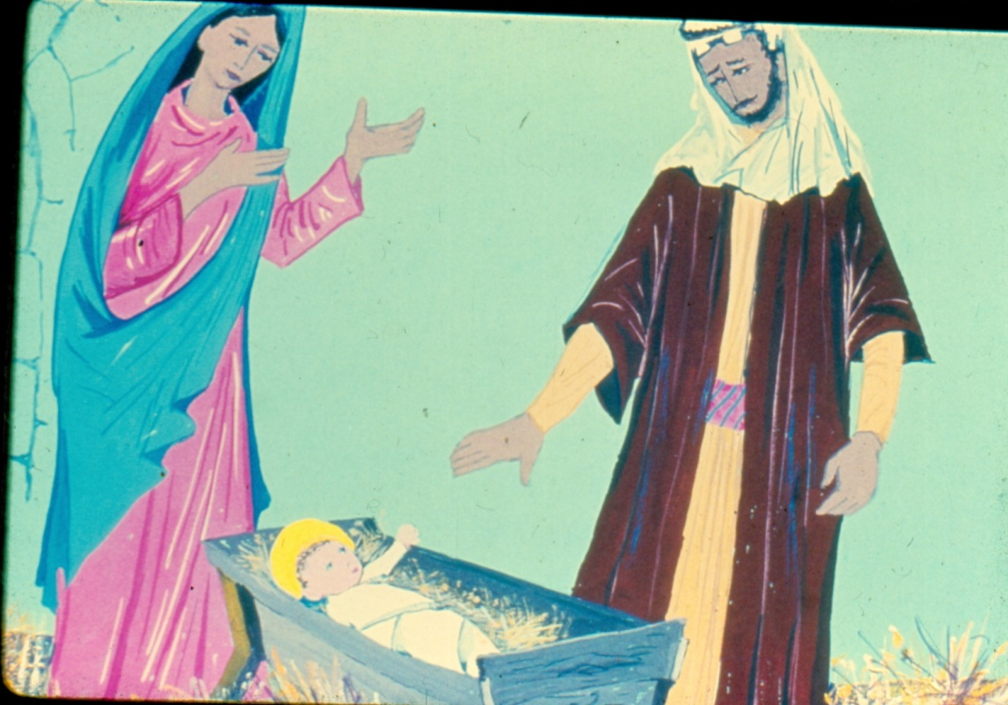
مع مريم ويوسف نستطيع ان نفرح ونغني لأن يسوع جاء لأجلنا هو ينظر الينا بكل محبة

Slide 24
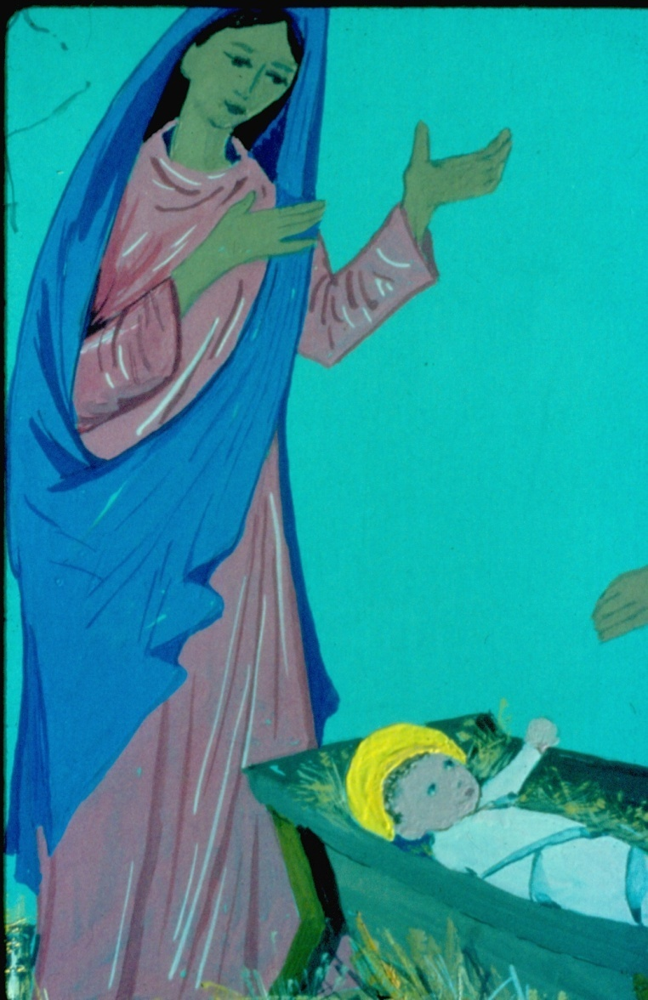
ليلة الميلاد يمحى البغض
ليلة الميلاد تزهر الأرض
ليلة الميلاد تدفن الحرب
ليلة الميلاد ينبت الحب

Slide 25
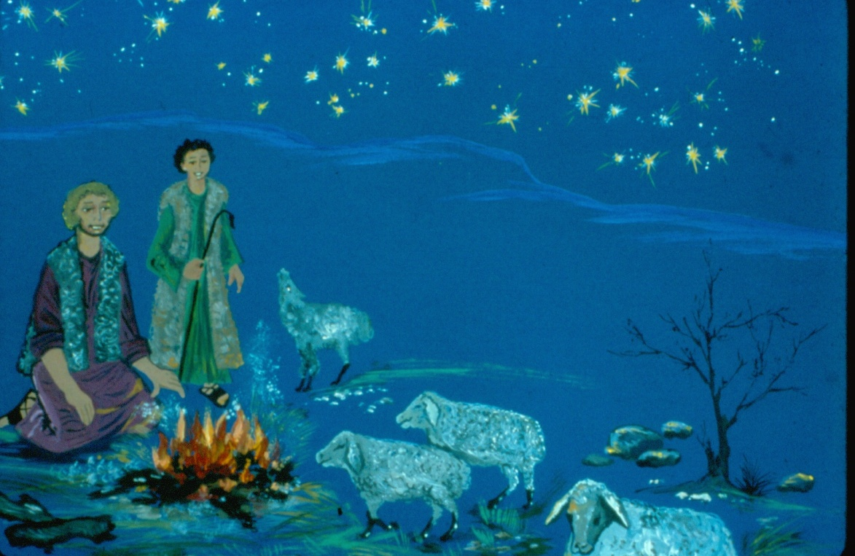
وكان رعاة يبيتون في الناحية وهم يمضون الليل بالقرب من النار وكانوا من وقت لأخر يتكلمون عن المخلص ويقولون لقد تأخر متى سيأتي المخلص

Slide 26
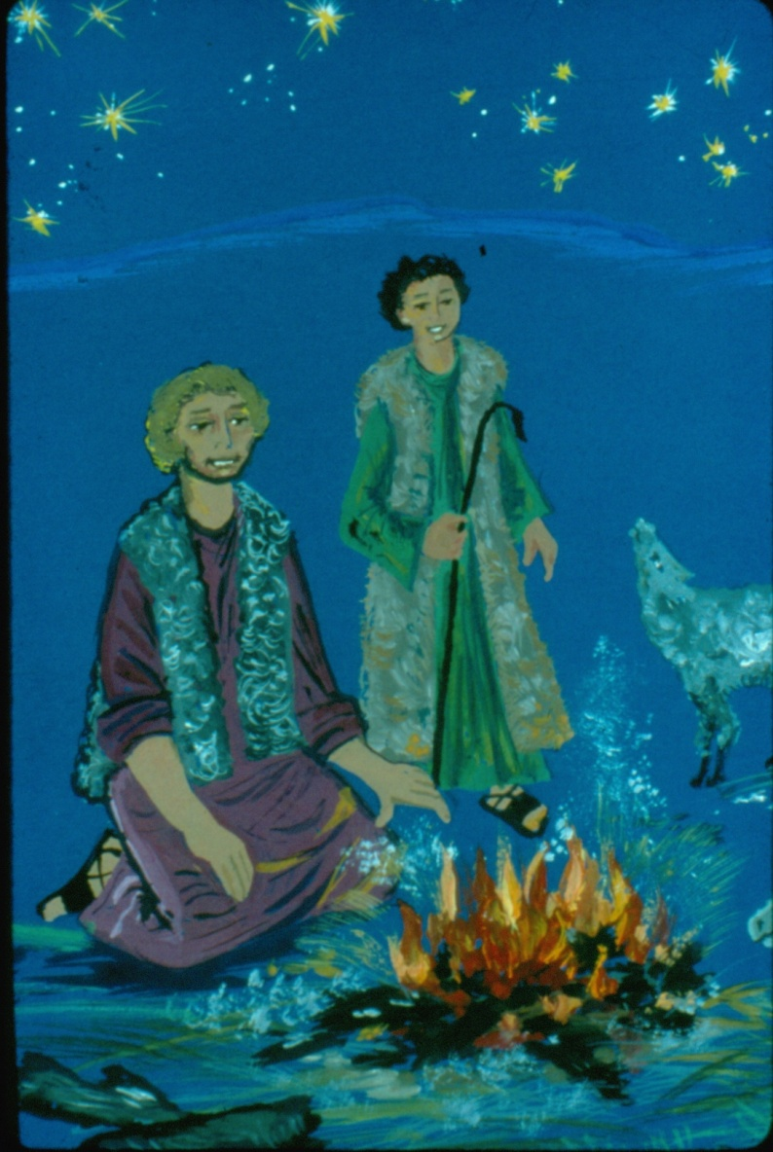

Slide 27
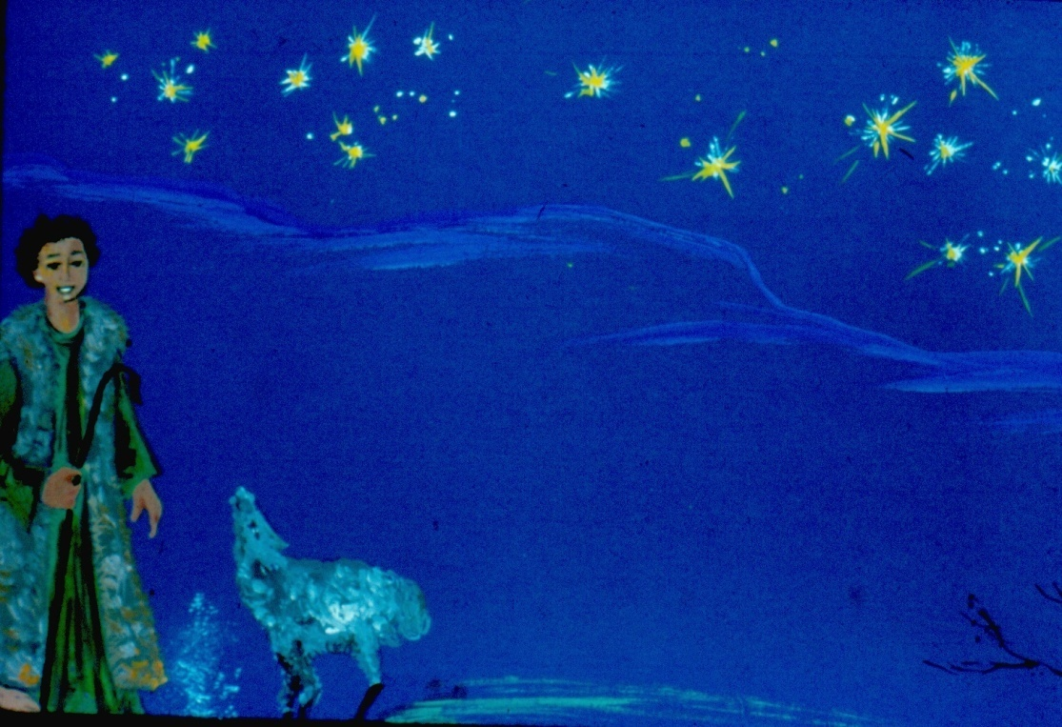
هذه الليلة ليست كسائر الليالي السماء صافية النجوم تلمع ويسمع صوت تراتيل ماذا يوجد يا ترى ؟

Slide 28
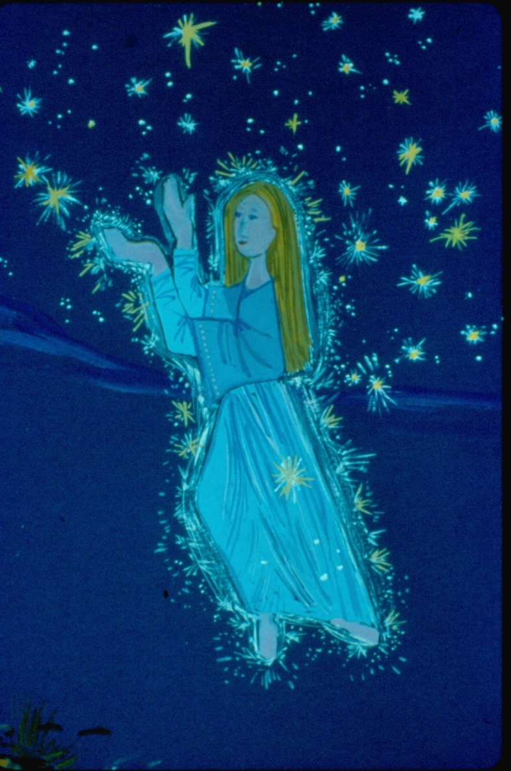
فجأة ظهر ملاك بثوب من نور هذا ملاك الرب ومجد الرب اشرق على الرعاة

Slide 29
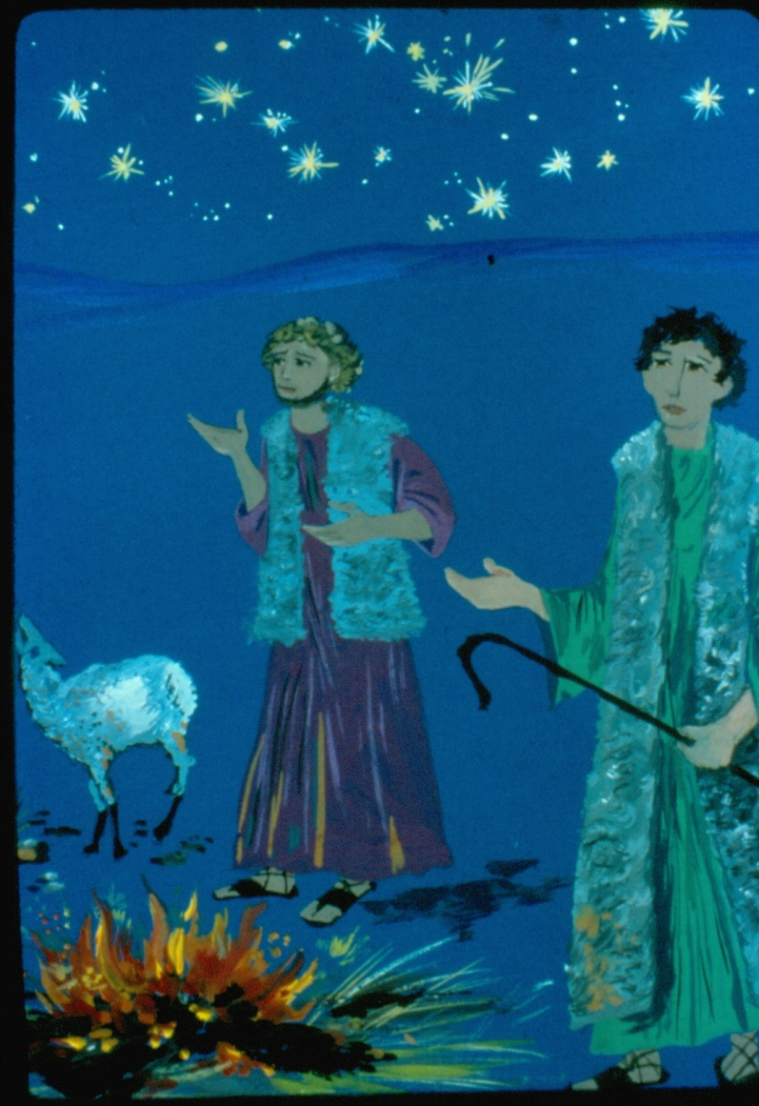
خافوا الرعاة كثيرا ولم يفهموا ماذا يحدث وبسرعة جاءت الملائكة وطمئنت الرعاة

Slide 30
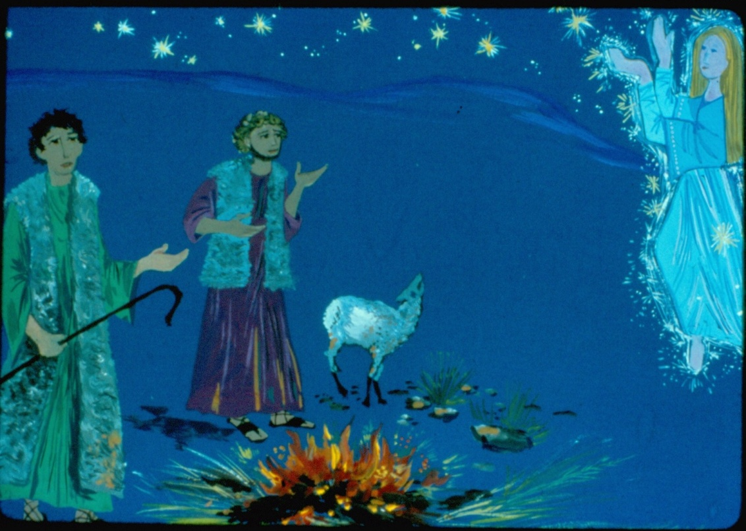
وقالوا لهم لا تخافوا اننا نبشركم بفرح عظيم لقد ولد لكم مخلص في بيت لحم وهوالمسيح الرب وهذه علامة تجدون طفلا مقمطا وموضوع في مذود

Slide 31
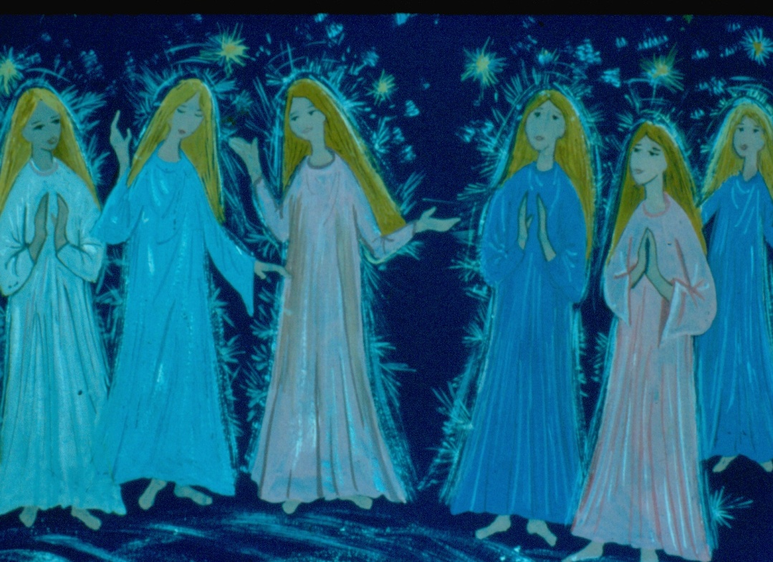
وفجأة ظهر مع الملاك مجموعة كبيرة من الملائكة وهم يمجدون
الله وهم يرنمون
المجدلله في الأعالي وعلى الأرض السلام والرجاء الصالح لبني البشر

Slide 32
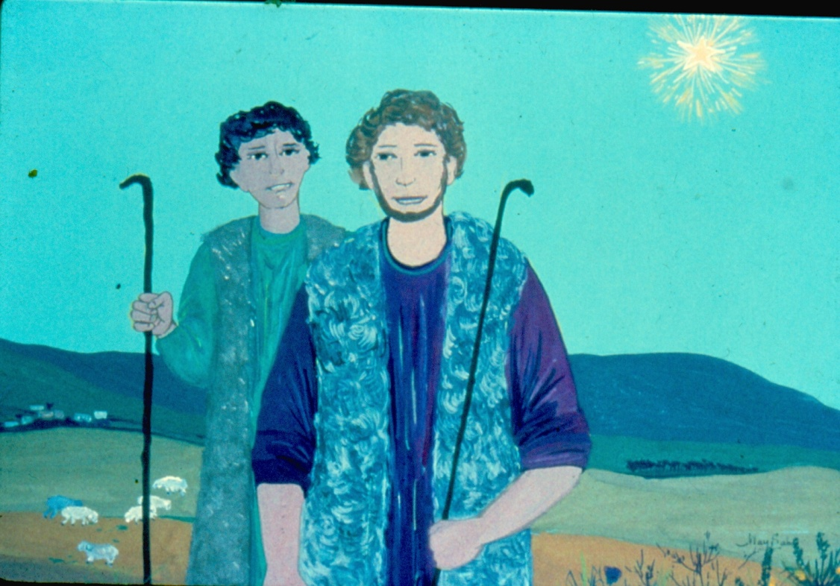
عادوا الرعاة الى حظيرتهم ووجوههم مشرقة وعندما ذهبوا الملائكة قالوا لبعضهم البعض هلموا بنا الى بيت لحم نرى المولود الذي اخبرنا عنه الملائكة

Slide 33
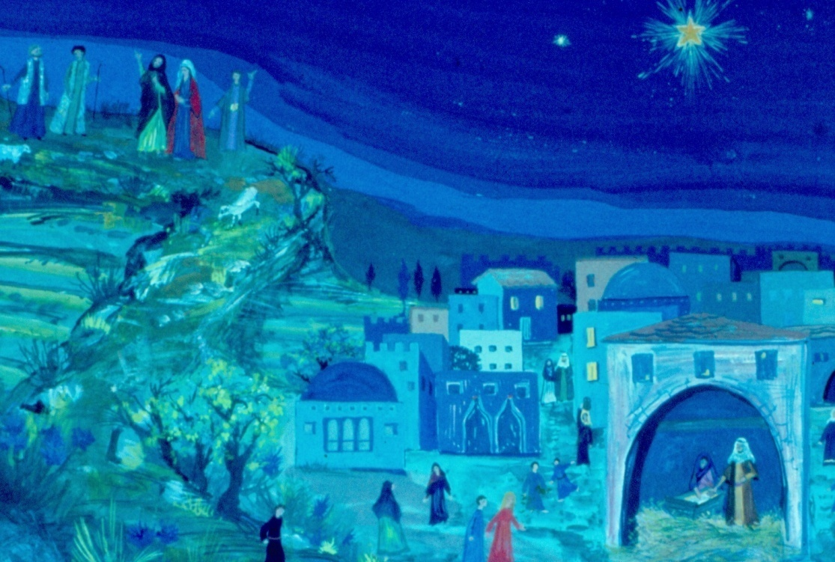

Slide 34
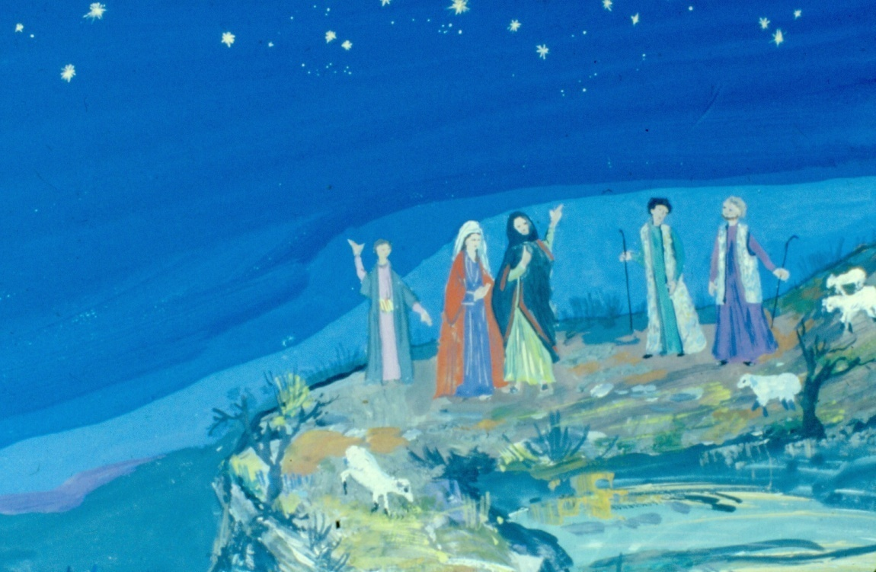
ولما ذهب الرعاة في الليل تعجب الناس وقالوا لهم :“ يا رعاة الى أين ذاهبين وأنتم مبسوطين الليل ما زال مخيم ولم يحن وقت العودة الى بيت لحم

Slide 35
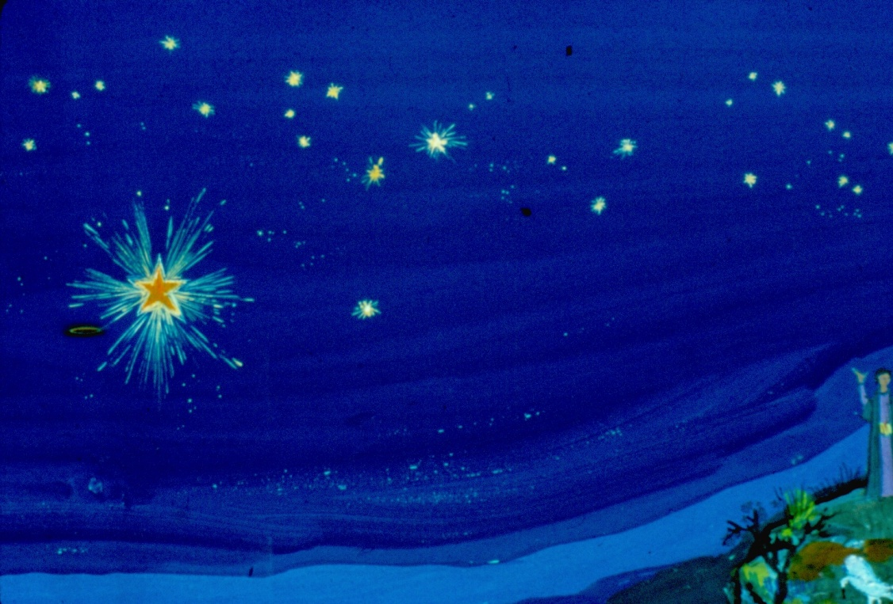

Slide 36
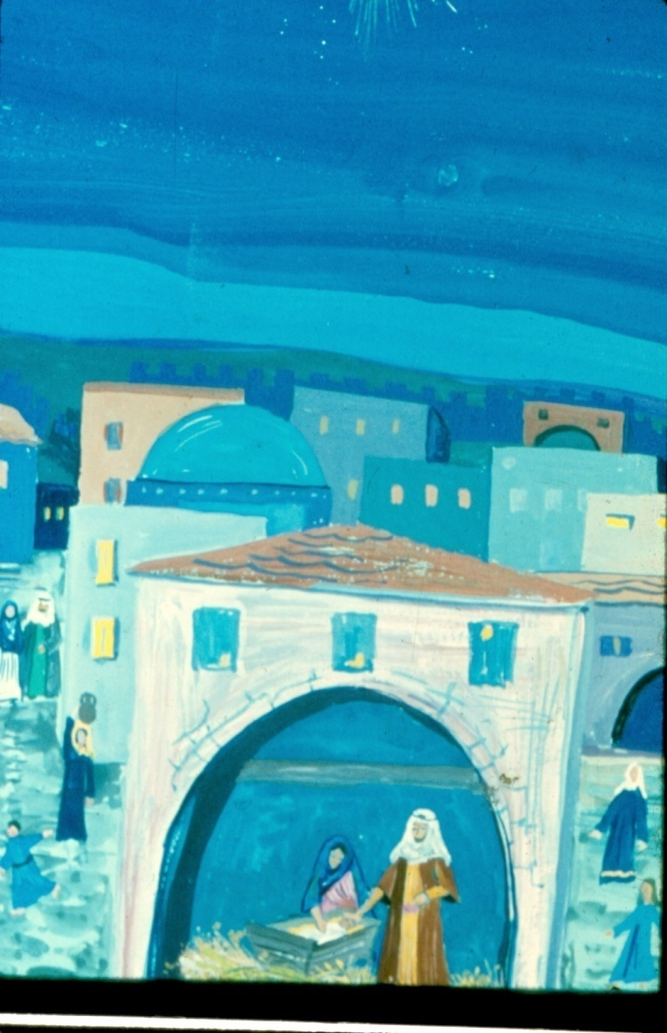
مخلص العالم ولد في بيت لحم هكذا أخبرونا الملائكة ولد بمذود ولد فقير مثلنا هلموا بنا نذهب لكي نعبده ونقدم له الهدايا

Slide 37
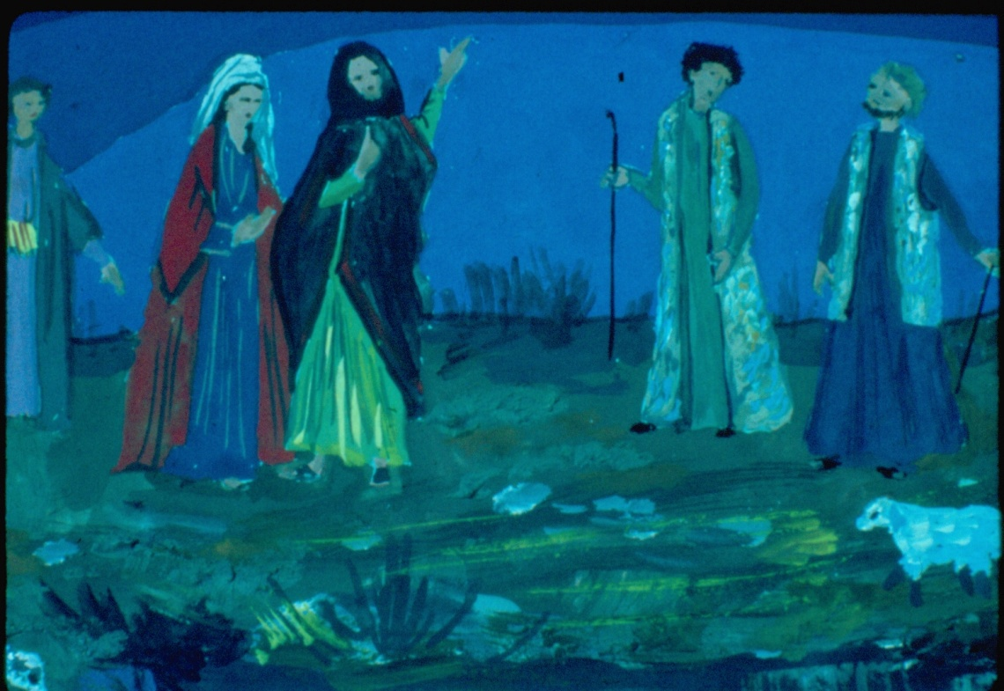

ونحن أيض نريد أن نذهب معكم لكي نسلم على الطفل

Slide 38
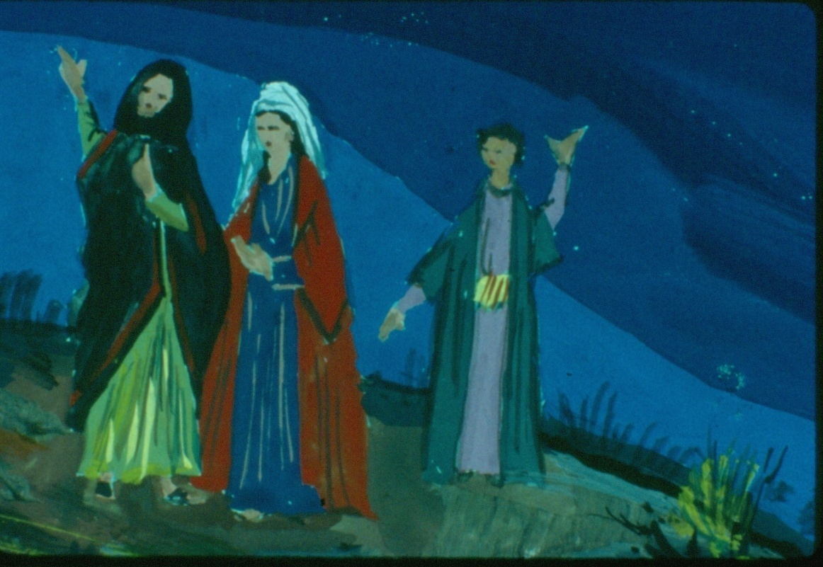
ونحن أيضا نريد أن نرى يسوع انه في أعماق قلوبنا ينادينا هو ليس بحاجة الى ملاك لكي يبشرنا ولكن بواسطة كل الذين يبشرون بكلامه هو يوجه لنا دعوة

Slide 39
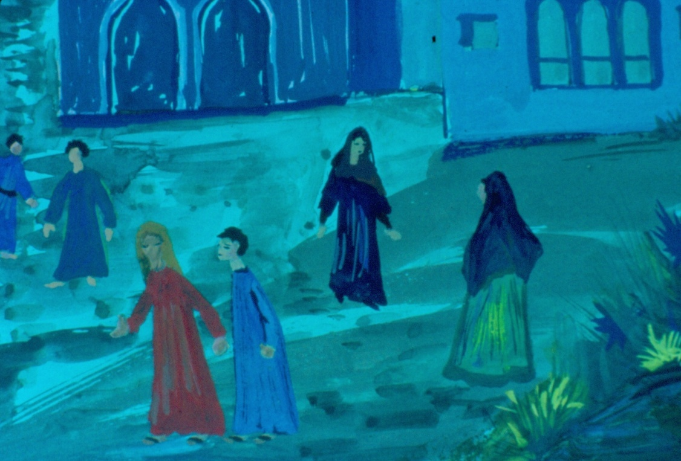

Slide 40
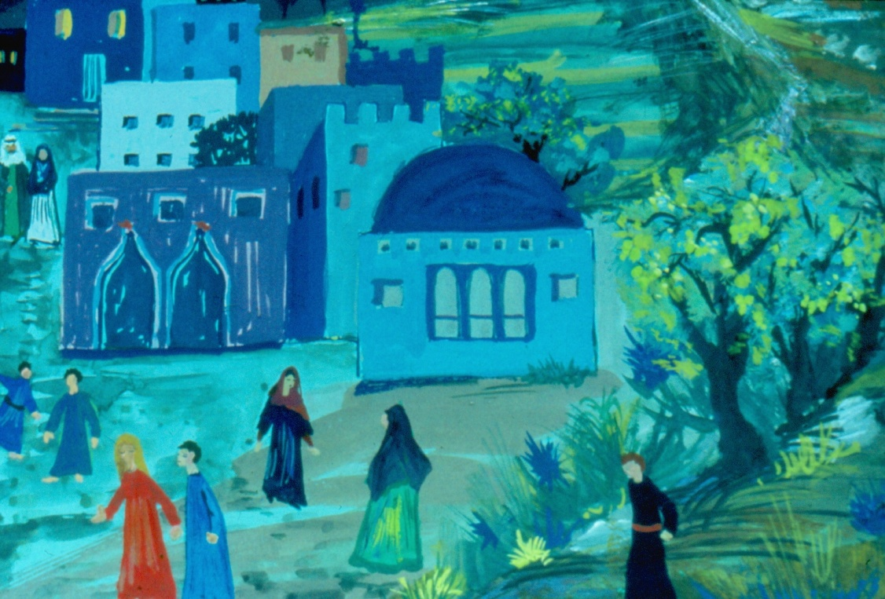

Slide 41
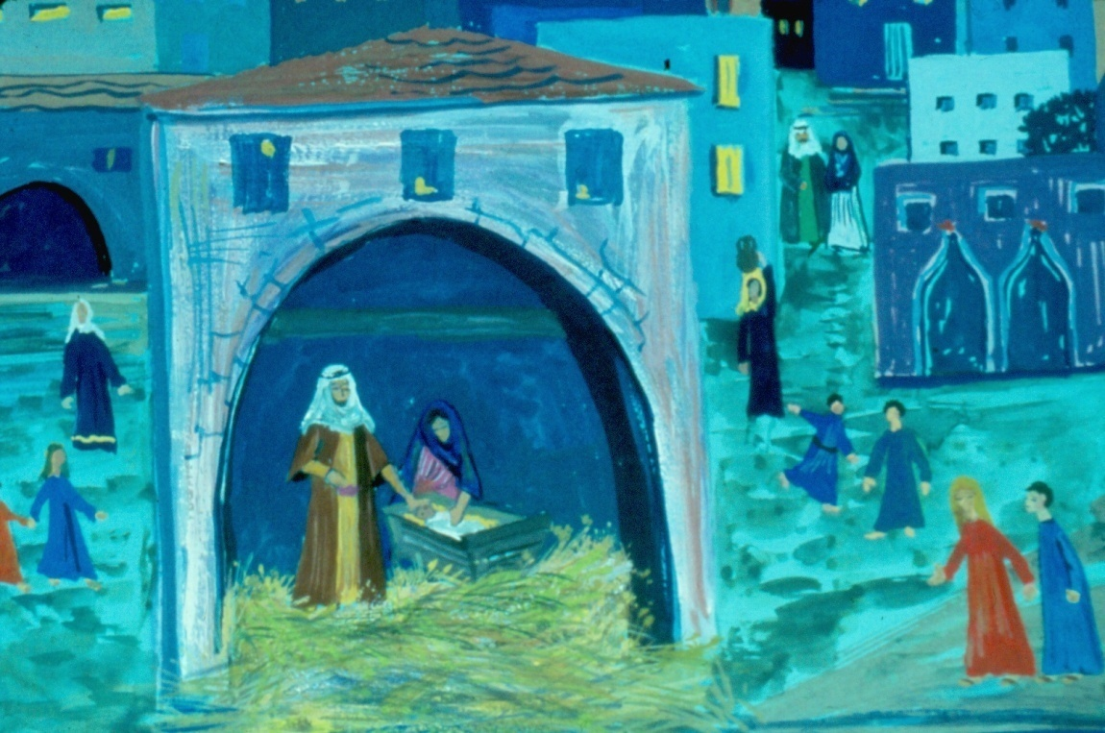
وصل الرعاة ودخلوا المغارة الفقيرة يوسف استقبلهم وقدمهم للطفل ومريم ابتسمت بعذوبة وعندما رأوا الطفل امتلأ قلبهم فرحا وسلاما

Slide 42
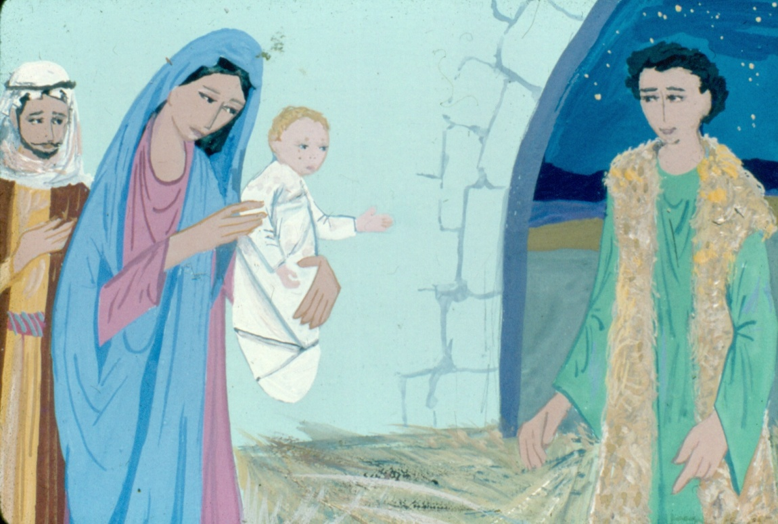
نظر يسوع بحنان الى الرعاة البسطاء والفقراء يسوع الذي سيصبح يوما ما راعي كل الناس لكي يجمعهم ويقودهم الى الآب السماوي

Slide 43
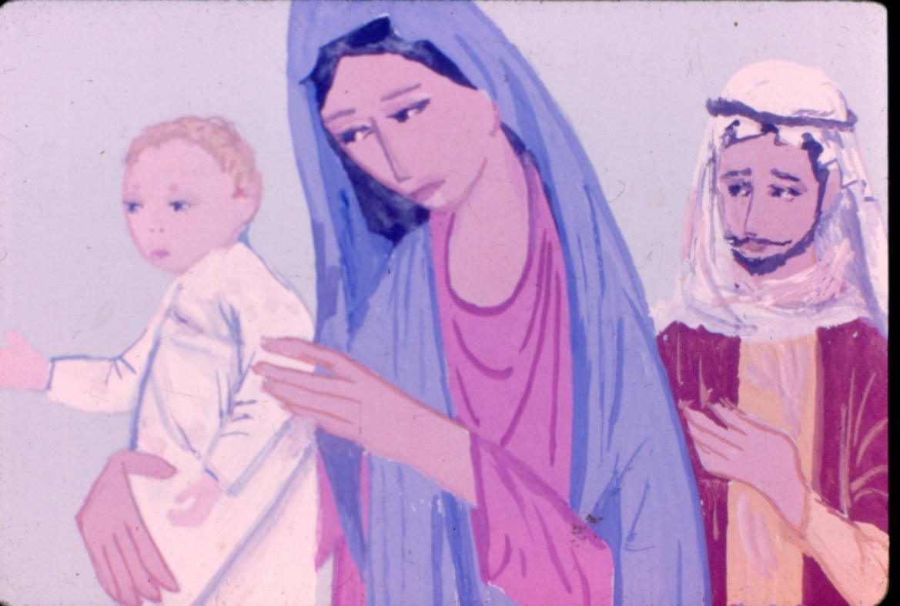

Slide 44
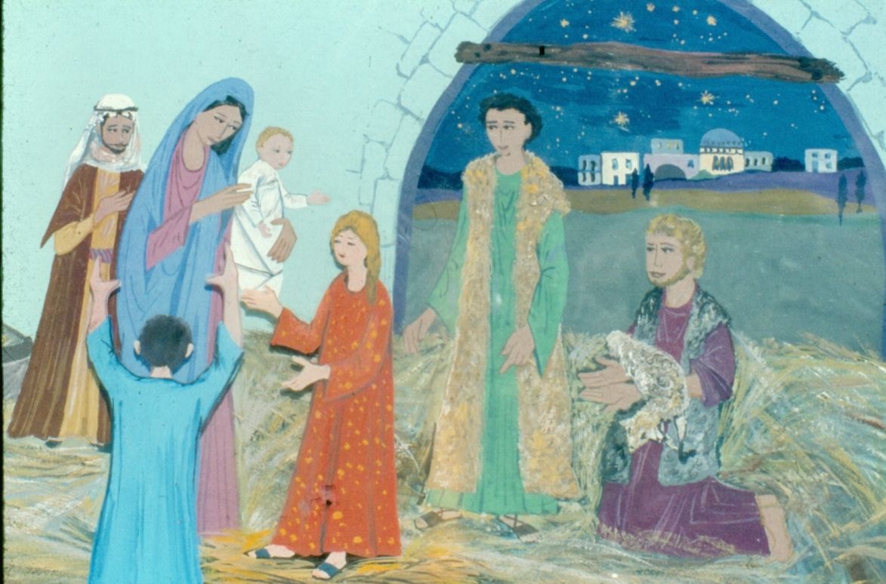
من أجلنا أصبح اليوم الله طفلا صغيرا طفلا مثل كل الأطفال الصغار مثل اخوتنا واخواتنا

Slide 45
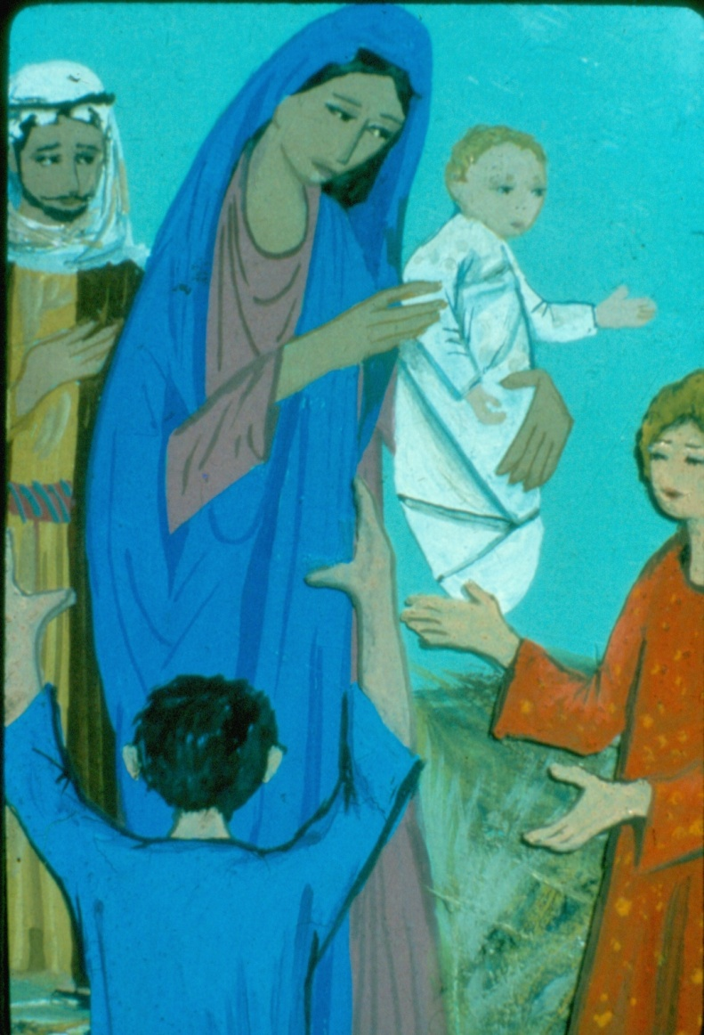
المجد لك ايها المسيح ابن الله يا من تجسدت لأجلنا المجد لك

Slide 46
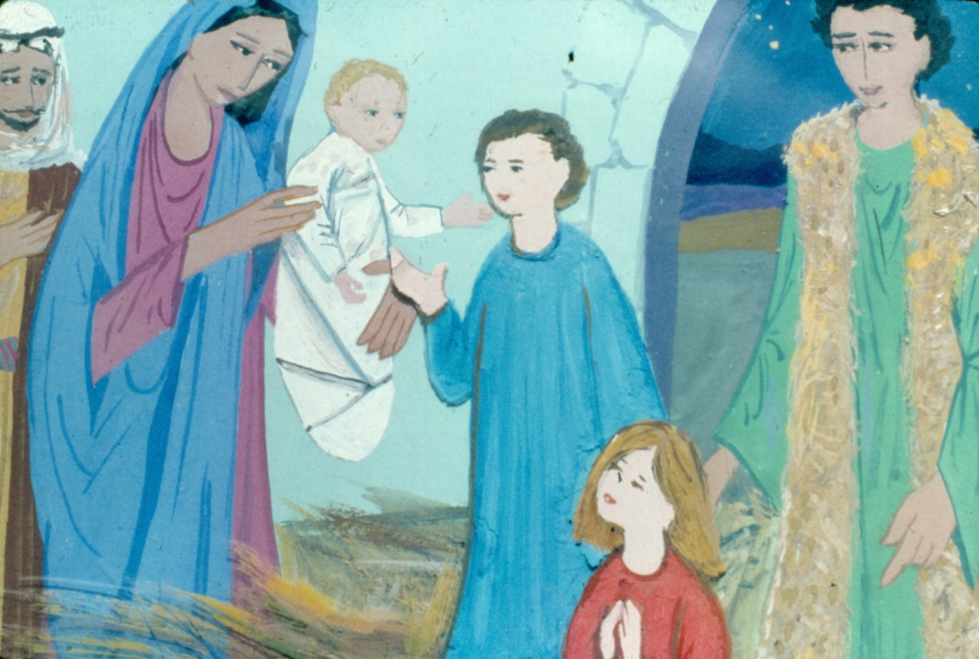
بصمت وبدهشة وحب نقدم للطفل يسوع مع الرعاة قلوبنا

Slide 47
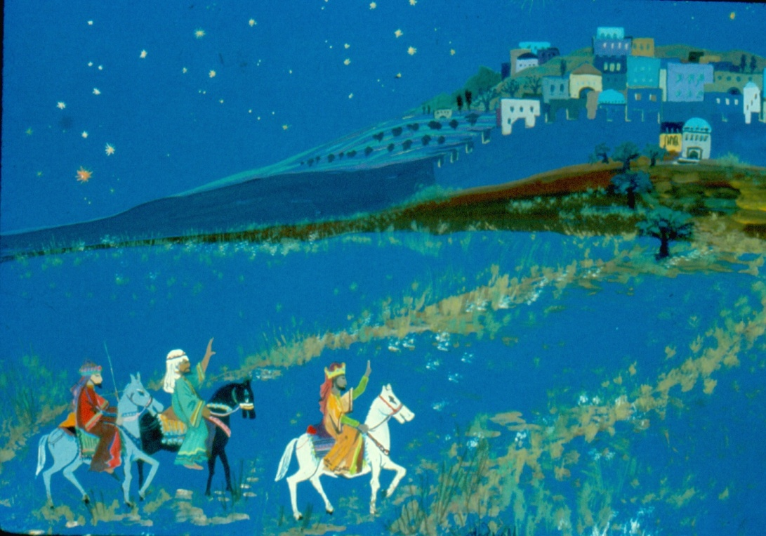
وكان يوجد في الطريق ايضا زوار غيرهم يتبعون نجمة وهم يفتشون عن ملك اليهود ملك قوي تنبأ عنه الأنبياء في الكتب المقدسة جئنا لكي نعبده

Slide 48
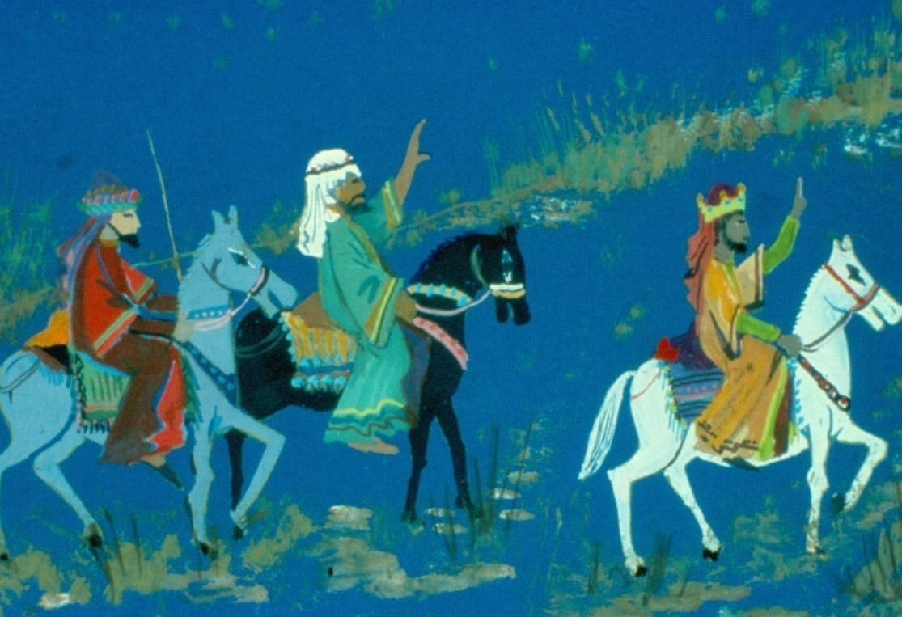
وصلوا الى القدس. أين هو الملك المولود ؟ يجب ان يعرفه كل الناس ولكن يظهر بأنهم لا يعرفونه حتى هيرودس لا يعرفه لا أحد يعلم بمجيئه

Slide 49
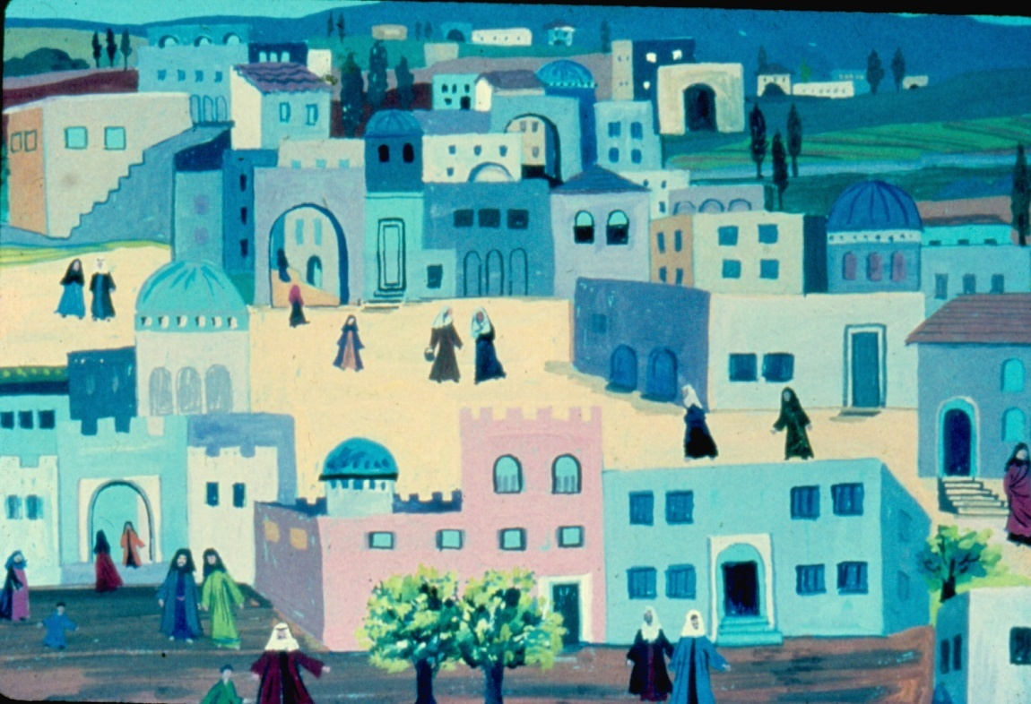

Slide 50
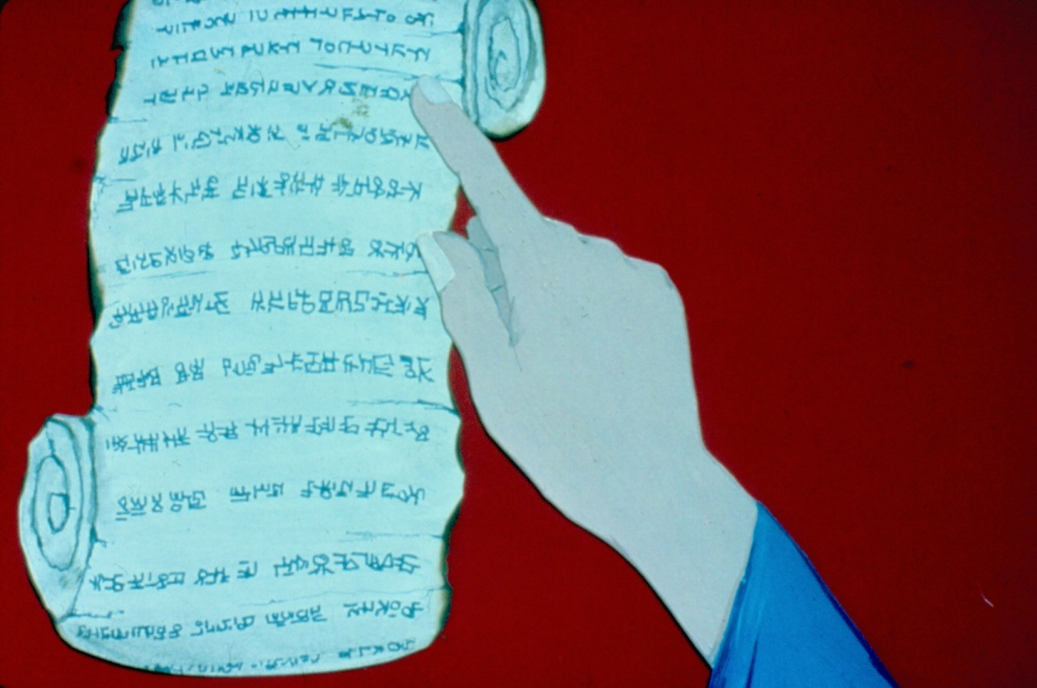
كثير من العلماء فتشوا بالكتب المقدسة انها تتكلم عن طفل سيصبح مخلص الشعب. سيولد ببيت لحم . ولكن أين؟ وكيف لا أحد يعلم .

Slide 51

ترك الملوك القصر وهم يبحثون عن الملك الطفل وهم زعلانين لأنهم لم يجدوا الملك

Slide 52

وقرروا ان يرجعوا الى بلادهم ولكن قالوا فيما بينهم هلم بنا لكي نزور بيت لحم وبكل شجاعة كملوا طريقهم الى بيت لحم.
فرحوا فرحا شديدا عندما رأوا نجمة تلمع فوق بيت فقير ” انها نجمتنا النجمة الحلوة التي رأيناها في الشرق

Slide 53

هذا بيت فقير جدا لكي يولد فيه ملك كبير وقوي ولكن يجب ان ندخل ونرى لأن النجمة وقفت في هذا المكان

Slide 54

دخل المجوس وتركوا النجمة لأنهم ليسوا بحاجة لها الآن ونسيوا تعبهم لأنهم رأوا يسوع يشع بالنور وأضاء قلوبهم فركعوا فرحين ومدهوشين ومثل الرعاة صامتين , من أين أتوا لا يهم من الشرق من الصين من افريقيا المهم انهم هنا كي يعبدوا الطفل الذي صار انسانا من أجلنا

Slide 55

وقدموا المجوس الهدايا التي اتوا بها
الذهب لأنه قوي
البخور لأنه اله
المر لأن الطفل الصغير سيتألم ويموت من أجلنا

Slide 56


Slide 57

ونحن ماذا سنقدم للطفل الصغير الذي احبنا كثيرا يا يسوع انظر الي كما نظرت الى المجوس جئت اليك لكي أعبدك كل حياتي

